Slide 1
Учреждение образования
«Гомельский государственный университет
имени Франциска Скорины»
Кафедра геологии и географии
ФОТОКАТАЛОГ ПО ДИСЦИПЛИНЕ «ПАЛЕОНТОЛОГИЯ»
ЧАСТЬ IV
ТИП ARTHROPODA
КЛАСС TRILOBITA
И
КЛАСС CRUSTACEA

Slide 2
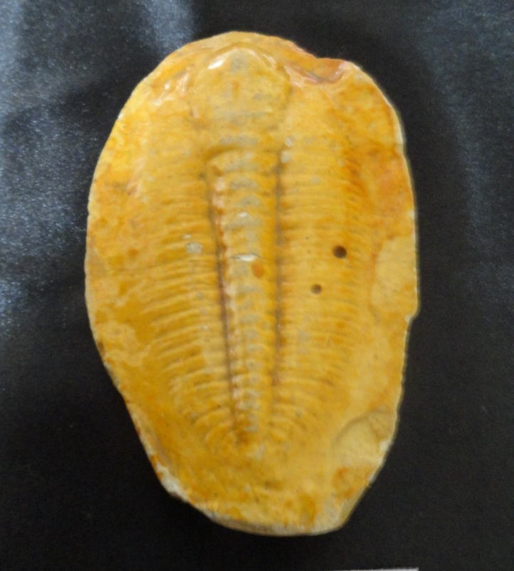
Тип Arthropoda
Класс Trilobita
p. Olenus
Є ₃

Slide 3
Тип Arthropoda
Класс Trilobita
p. Asaphus
O – S

Slide 4
Тип Arthropoda
Класс Trilobita
p. Phacops
S – D

Slide 5
Тип Arthropoda
Класс Trilobita
p. Olenoides
Є₂₋₃

Slide 6
Тип Arthropoda
Класс Trilobita

Slide 7
Тип Arthropoda
Класс Crustacea (Ракообразные)
Подкласс ракушковые рачки
p. Leperditia
S – D

